Slide 1


阳光能源集团电子报
2020年第三十四期

Slide 2

全员大干90天 打赢2020收官之战 —— 03

Slide 3

全员大干90天 打赢2020收官之战
——组件公司“大干90天”活动纪实
2020年9月15日，在10月份产供销会议上，总经理提出“大干90天”的工作口号，组件公司立刻采取行动，全面开展抢产量、抓管理、提质量、增效益活动。
组件公司王总第一时间组织召开了提产降本会议，并对大干90天工作做了重要部署。根据当前排产计划，各厂重新测算最大产能，确定碎片和合格率生产目标，制定“大干90天”活动奖励方案，尽组件公司全厂之力助力各项生产经营指标的实现。

Slide 4
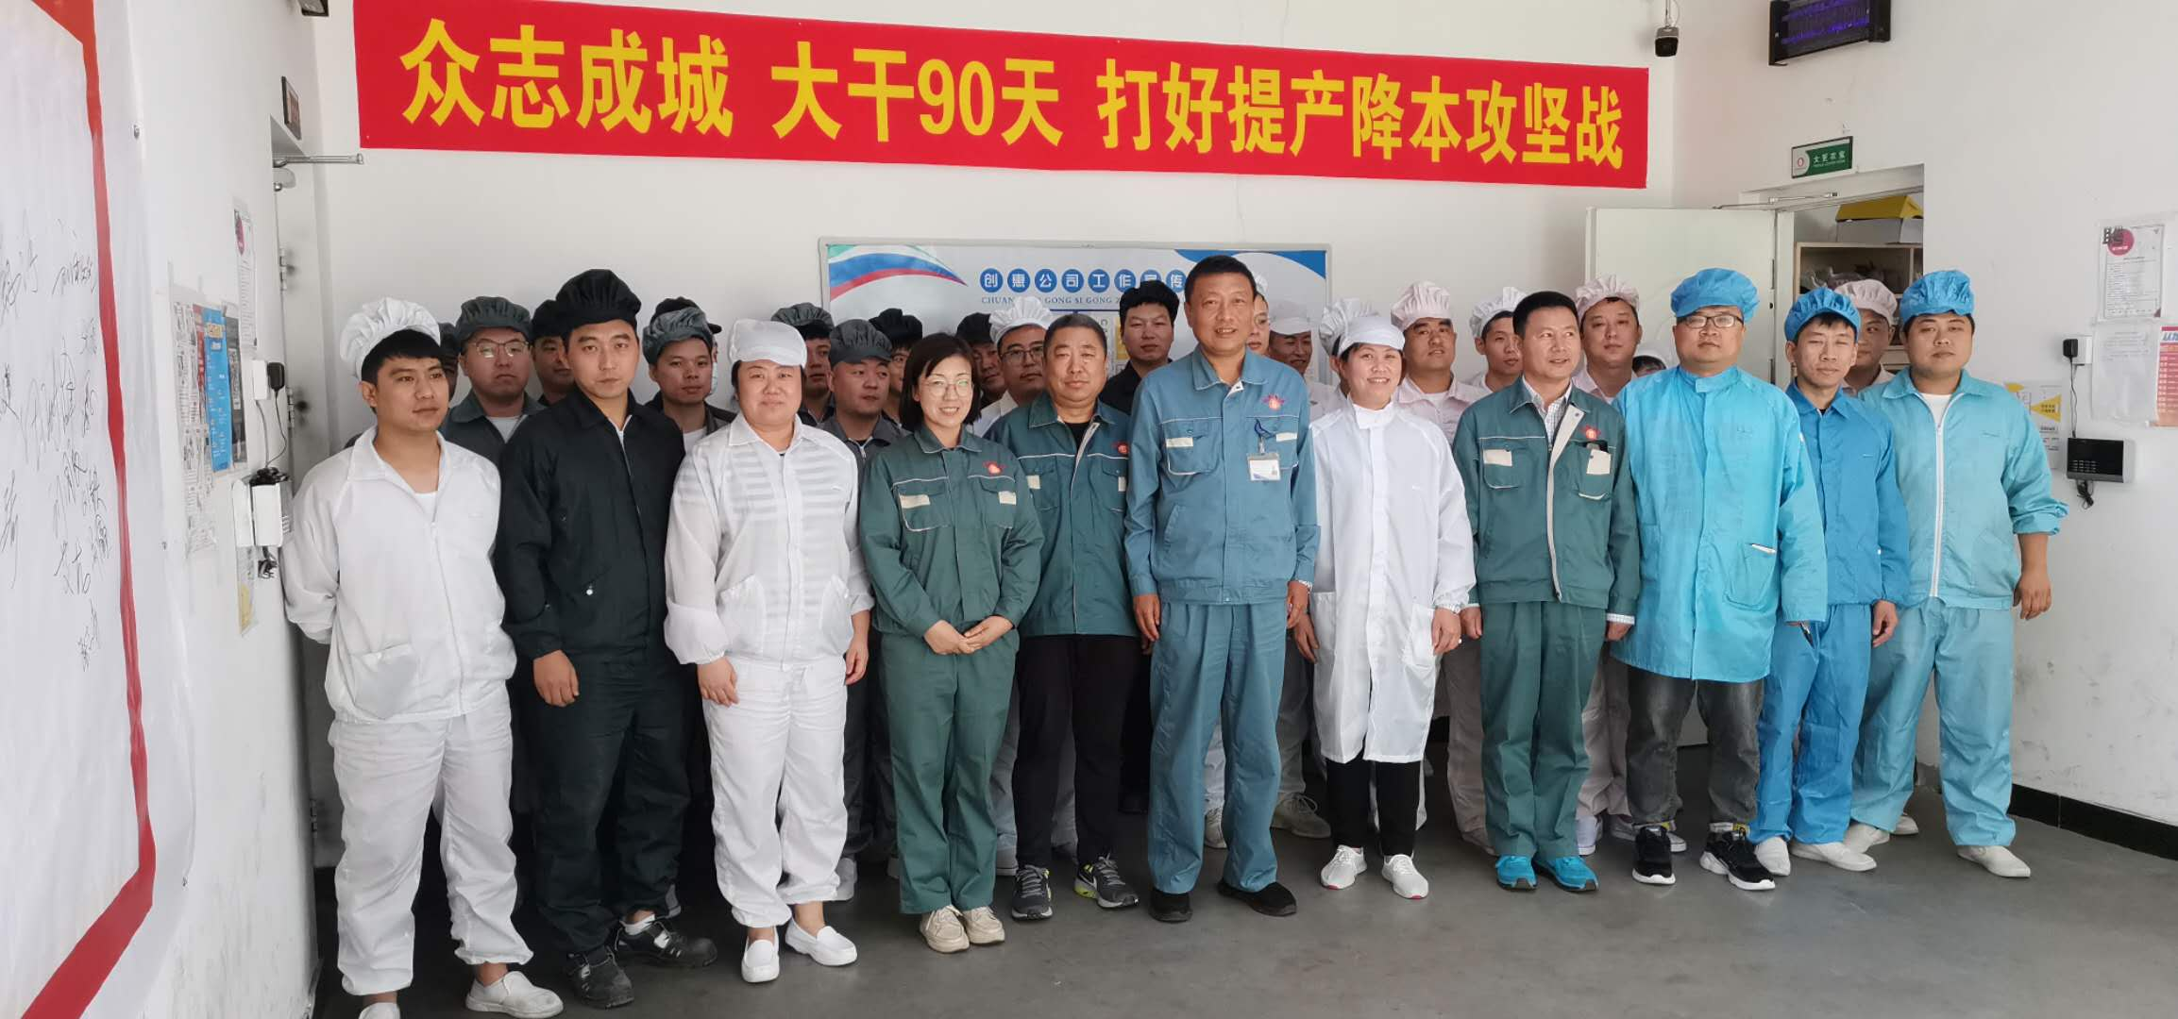
9月21日，创惠厂全体领导班子和骨干员工参与了誓师大联盟签字仪式，王总在签字仪式上要求员工铆足干劲、坚决完成大干90天生产任务，做好2020年四季度收官之战。

Slide 5
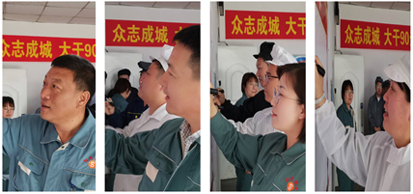
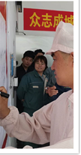
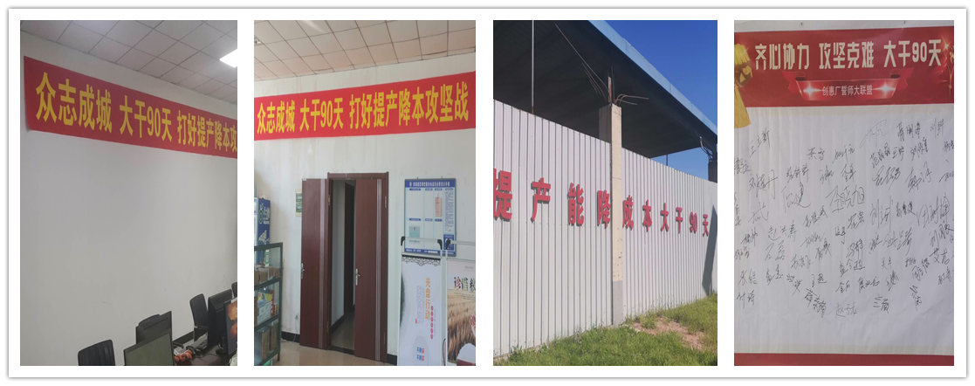
誓师大联盟签字仪式
生产目标确定后，各厂集思广益、紧锣密鼓、立即行动，积极投入到大干90天活动中来……

Slide 6
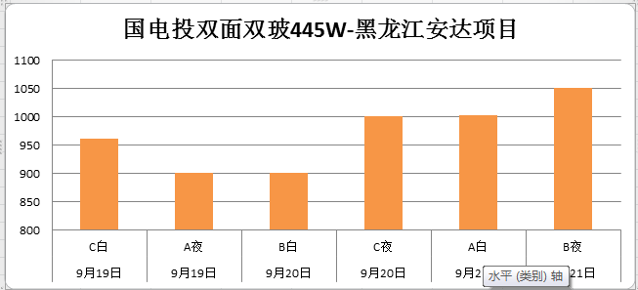
【场景一】
作为生产的主力军，创惠厂首先展开了行动，员工们生产热情高涨。9月21日，4号线不负重望，首个突破日产2052块；9月24日，2号线实现2064块，其中9月23日夜班达到了班产1060块的好成绩。

Slide 7
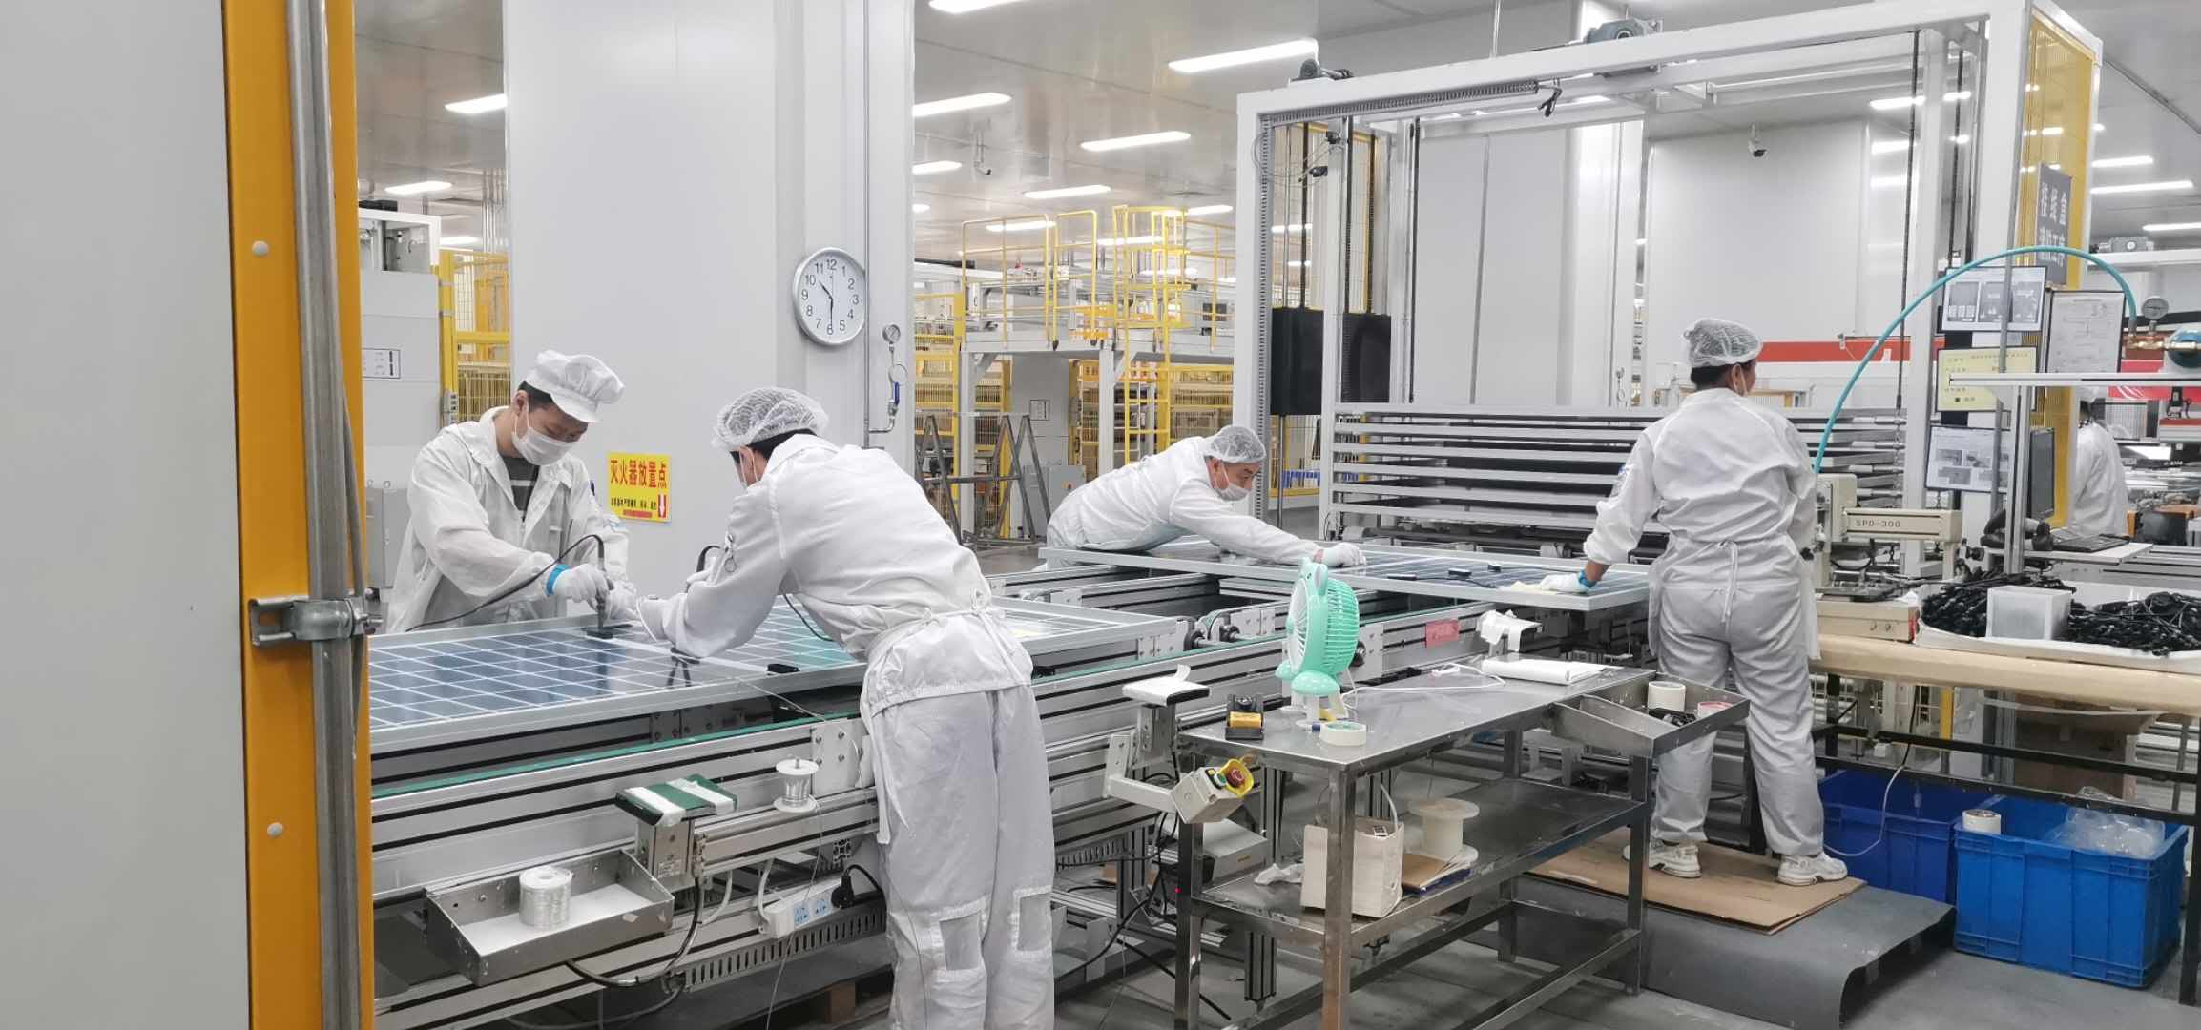
员工们为着一个共同的目标努力奋斗，在工作中学习，在前进中成长，奋战期间全体员工体现出了忘我的干劲儿，提产降本俨然已成为每个人肩上的一份使命和责任。

Slide 8
【场景二】
技术部在保证产能的前提下，制定合理方案，推进新产品生产。主要从降低前道碎片、掉角等环节出发，以减少间距不良和焊带偏移为突破口，稳步提升产能。另外，通过多次实验摸索，对包装缠绕膜缠绕方式进行优化，减少缠绕膜用量的同时，大大提高了工作效率。
【场景三】
质检部在原有检验基础上，通过对检验手段的控制，测试仪器的升级，从而提升产线的细节管控。
另外，为了避免返工，减少拆包数量，质检部改变原有的检验方式，即红

Slide 9
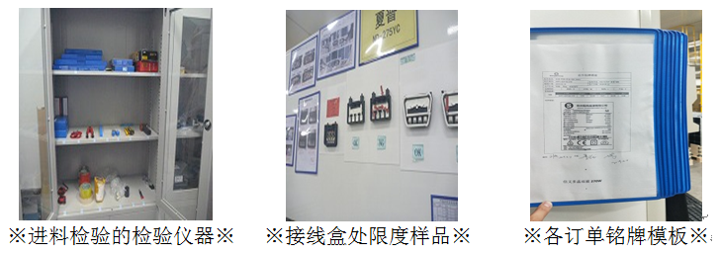
外及接线盒改为当天复检。发现异常组件，在包装之前进行拦截，尽量避免拆包返工造成的浪费。

Slide 10
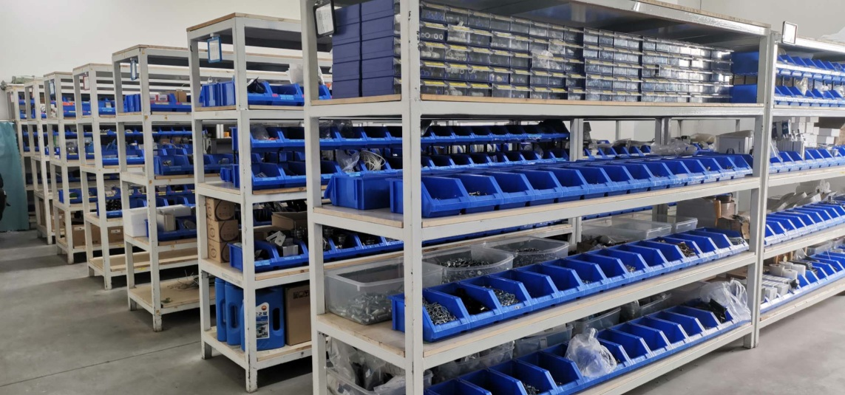
【场景四】
创惠设备积极与厂家配合，对自动串焊机等设备进行更新换代，使四条产线均具备了生产9BB大尺寸组件的能力，提升公司在整个行业内的竞争能力。近期又对备件库房进行整理，添加位置编码，提高了备件的领取速度，缩短设备维护保养时间。

Slide 11
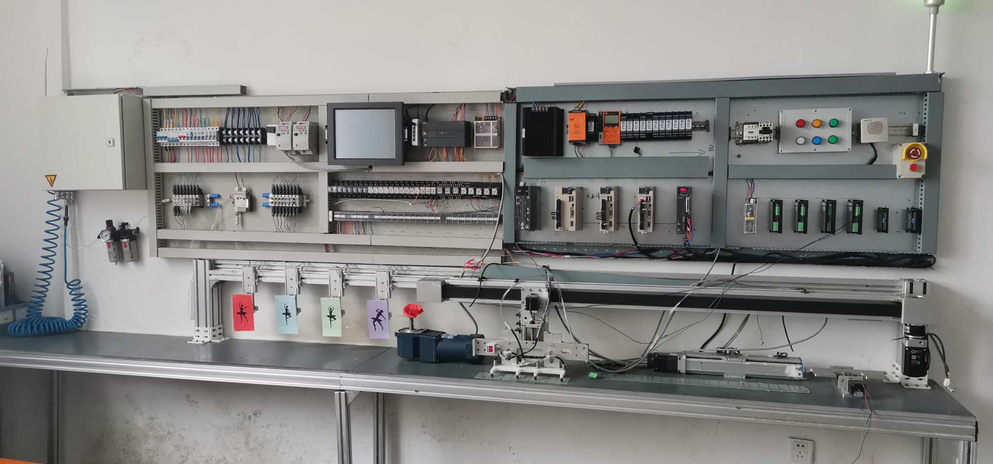
与此同时，设备部利用改造剩下的多余部件，在维修间设置了电控样板墙，方便设备员工交流学习，从而提高设备维修技能。

Slide 12
【场景五】
在大干90天活动开始后，阳光一车间更是快速投入到提产降本工作中来，在短短的时间内，4号线48片班产迅速提高到1170块，对比计划班产1050块，产能提升近12%；60片班产实现1100块，对比计划班产1000块，产能提升10%。
2020年注定是不平凡的一年，我们坚信，在集团公司的指导下，在组件公司王总的带领下，组件公司定会披荆斩棘、乘风破浪，打赢2020年第四季度的收官之战！

Slide 13

2020-9-28

